Slide 1
OpenStack对象存储

Slide 2
目录
CONTENT
实验背景
实验步骤
实验总结
PART ONE
PART TWO
PART THREE

Slide 3
实验背景
PART ONE

Slide 4
OpenStack
OpenStack是一个开源IaaS云平台管理项目，由一系列子项目构成。其六个核心项目担当系统的基础架构，用于处理计算、网络、存储、身份和镜像服务。

Slide 5
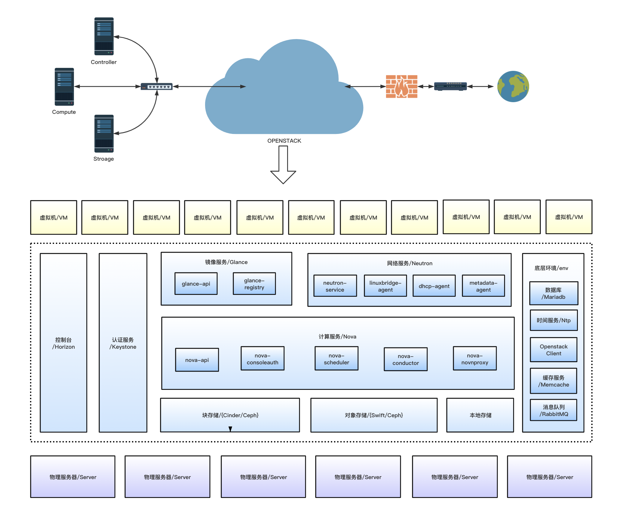
图1 OpenStack基础架构图

Slide 6
OpenStack
OpenStack有模块松耦合、组件配置灵活、二次开发容易（RESTFul API）等特点。OpenStack的每个主版本系列以字母表顺序（A~Z）命名，以年份及当年内的排序做版本号。

Slide 7
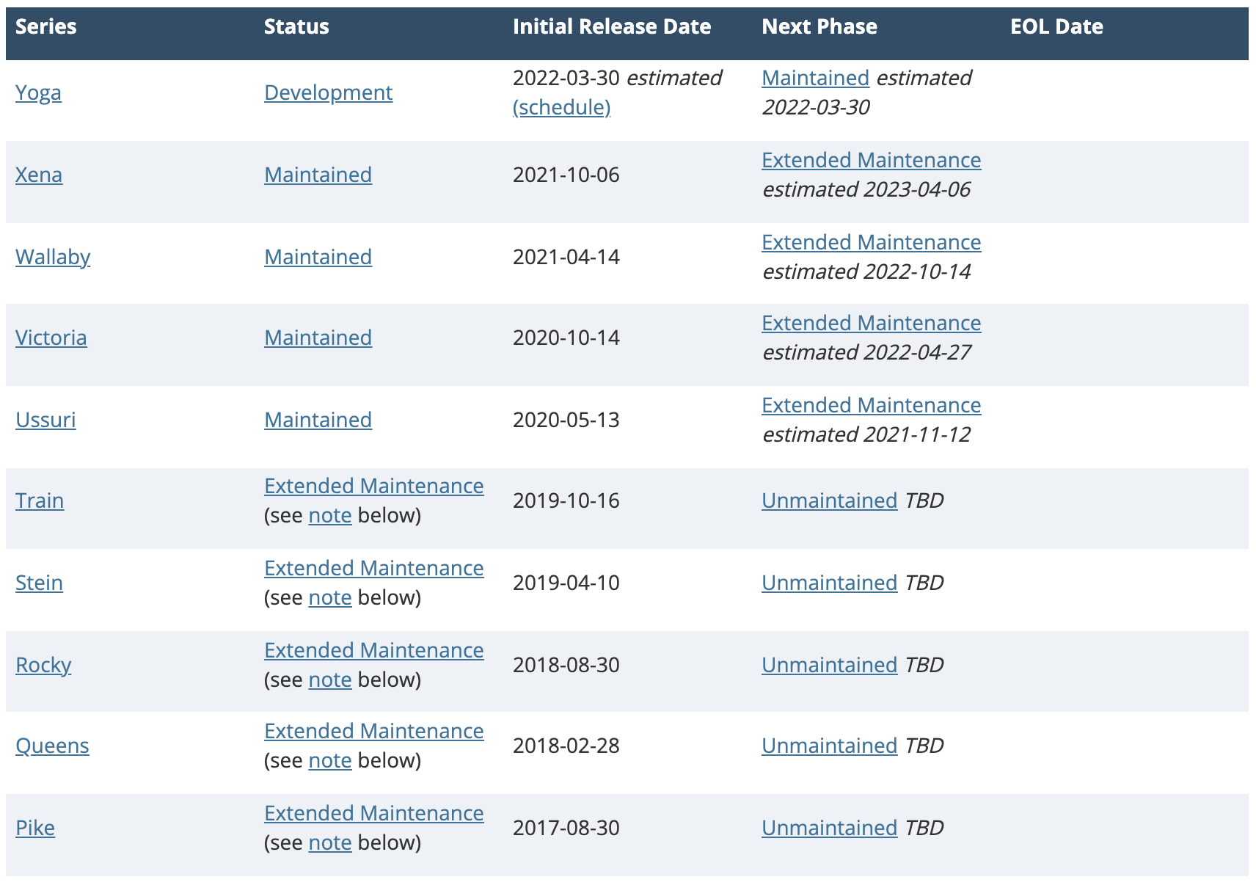
图2 OpenStack版本

Slide 8
Swift
OpenStack Object Storage（Swift）是OpenStack开源云计算项目的子项目之一。Swift使用普通硬件来构建冗余的、可扩展的分布式对象存储集群，存储容量可达PB级。
Swift通过在软件层面引入一致性哈希技术和数据冗余性，牺牲一定程度的数据一致性来达到高可用性和可伸缩性的目的。

Slide 9
实验步骤
PART TWO

Slide 10
实验环境
系统：CentOS7（4核16G）
http://isoredirect.centos.org/centos/7/isos/x86_64/
工具：Packstack
https://www.rdoproject.org/install/packstack/

Slide 11
Packstack
简介：
Packstack是由Redhat推出的用于概念验证（PoC）环境快速部署的工具。此类部署工具还有：Feul、Kolla、OSA、DevStack等。
两种部署模式：
All-in-One：所有的服务部署到一台服务器上
Multi-Node：控制节点和计算机分离

Slide 12
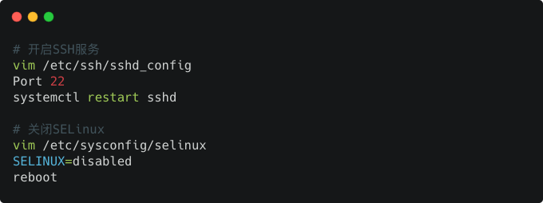
CentOS7搭建OpenStack之前

Slide 13
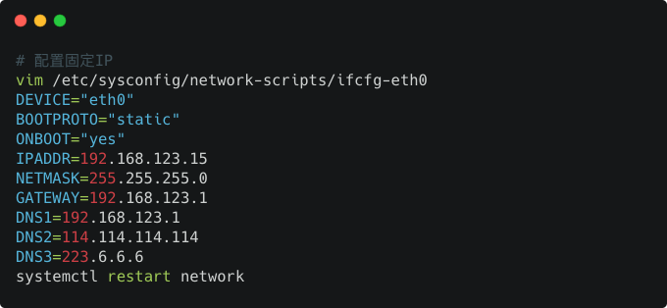
CentOS7搭建OpenStack之前

Slide 14
https://www.bilibili.com/video/BV1KQ4y1U7vd

Slide 15
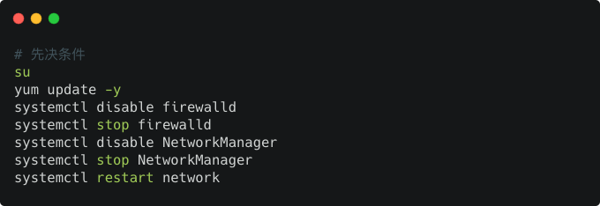
Packstack搭建OpenStack——先决条件

Slide 16
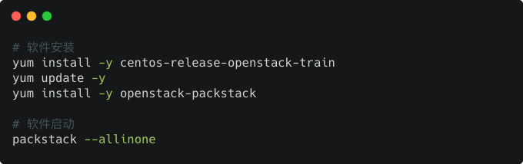
Packstack搭建OpenStack——软件安装及启动

Slide 17
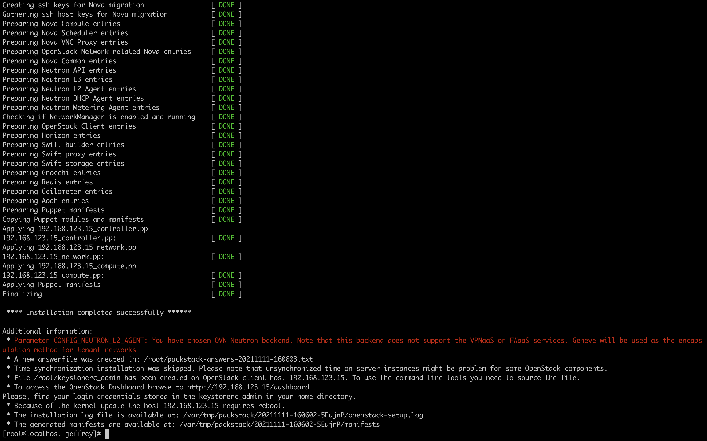
图3 OpenStack搭建完成

Slide 18
登录OpenStack Dashboard
# Dashboard URL
http://192.168.123.15/dashboard
# 查看管理员密码
cat /root/keystonerc_admin

Slide 19
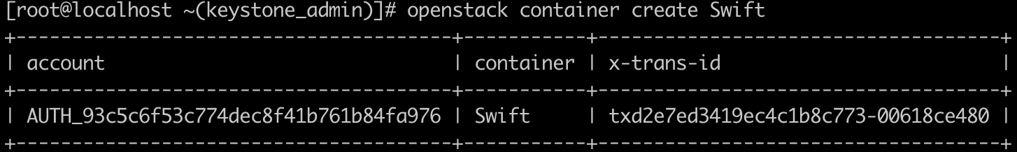
CLI方式搭建Swift——加载环境变量并创建容器
# 加载环境变量
source ./keystonerc_admin
# 创建容器
openstack container create Swift
图4 CLI方式创建Swift容器

Slide 20
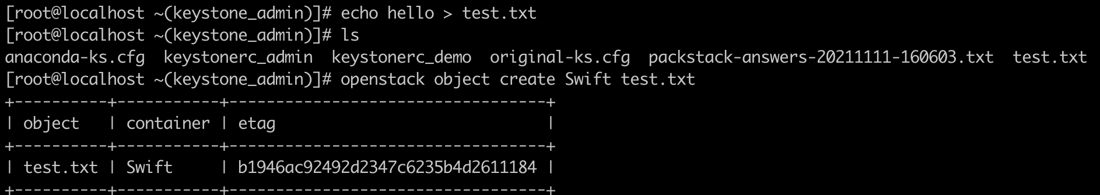
CLI方式搭建Swift——创建文件并上传至容器
# 创建文件
echo hello > test.txt
# 上传文件到容器
openstack object create Swift test.txt
图5 创建文件并上传至容器

Slide 21
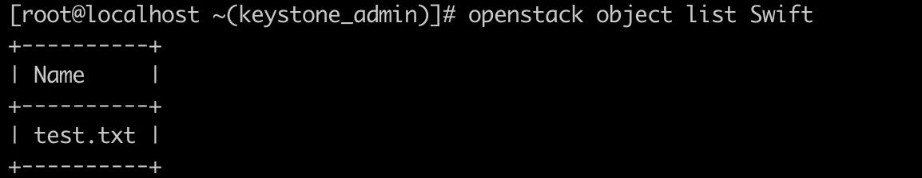
CLI方式搭建Swift——查看对象列表
# 查看对象列表
openstack object list Swift
图6 查看容器内对象列表

Slide 22
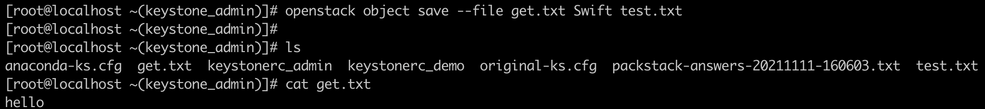
CLI方式搭建Swift——下载并查看文件内容
# 下载文件
openstack object save --file get.txt Swift test.txt
图7 下载并查看文件内容

Slide 23
实验总结
PART THREE

Slide 24
OpenStack搭建总结
OpenStack搭建方式很多，Packstack可通过多种交互模式搭建OpenStack，快速部署单节点效率高；也可以选择开箱即用的Kolla方式搭建，对新手友好，可根据实际需求定制化部署；Devstack部署难度较大，调试也较困难。
在部署OpenStack之前，必须先确认环境的CPU核数和内存大小；Packstack的部署方案只支持CentOS7以上和RetHat RHEL7以上。

Slide 25
Swift部署总结
Swift简单、冗余、可扩展的架构设计保证了它能够用于IaaS的基础服务，目前Swift已部署在全球各地的公有云、私有云服务中，随着OpenStack的不断完善和发展，Swift将得到更广泛的应用。
Swift可通过Dashboard、CLI方式部署，Dashboard功能强大、操作更加便捷，可以通过OpenStack开放的RESTFul API对组件进行二次开发。

Slide 26
Thank You For Watching

